Slide 1
Buňka
https://www.youtube.com/watch?v=URUJD5NEXC8
Buněčná membrána - semipermeabilní
https://www.youtube.com/watch?v=oxX2fq2DBBo
https://www.youtube.com/watch?v=ufCiGz75DAk
https://www.youtube.com/watch?v=v7Q9BrNfIpQ
Buněčná smrt
https://www.youtube.com/watch?v=1vaEVcMfa1E
https://www.youtube.com/watch?v=DR80Huxp4y8

Slide 2
Buněčné jádro
Karyotyp
https://www.youtube.com/watch?v=NG1HEgVbe4w

Slide 3
Dělení buňky
https://www.youtube.com/watch?v=DwAFZb8juMQ
Oplození
https://www.youtube.com/watch?v=_5OvgQW6FG4

Slide 4
Pojivová tkáň
https://www.youtube.com/watch?v=9DtrGE5IAbk

Slide 5
Svalová tkáň
https://www.youtube.com/watch?v=K9stsr2yGpk

Slide 6
Nervová tkáň
https://www.youtube.com/watch?v=cUGuWh2UeMk
https://www.youtube.com/watch?v=G9rHAM0gIn8
https://www.youtube.com/watch?v=O2kuU2mZzeU
https://www.youtube.com/watch?v=FeoMBOxLP8E
https://youtu.be/FeoMBOxLP8E?t=36

Slide 7
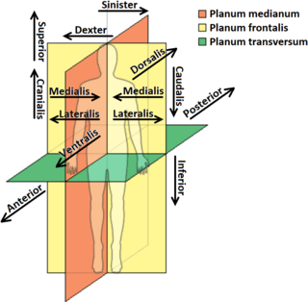

Slide 8
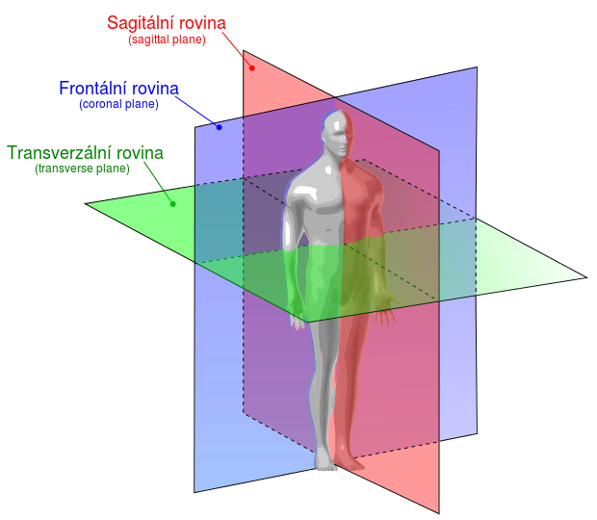

Slide 9
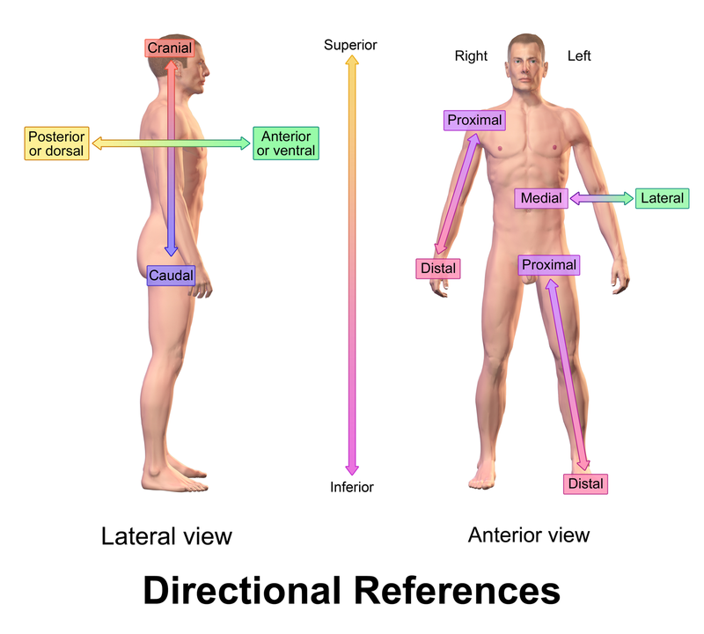

Slide 10
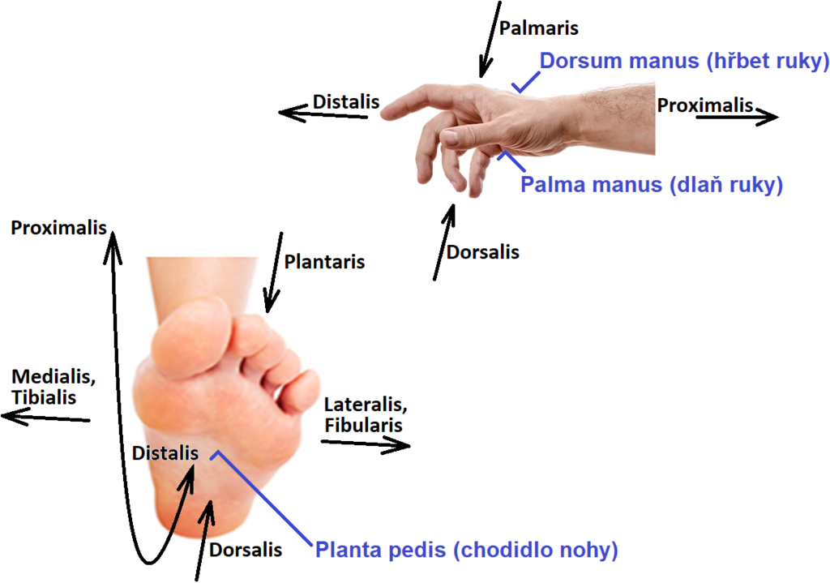

Slide 11
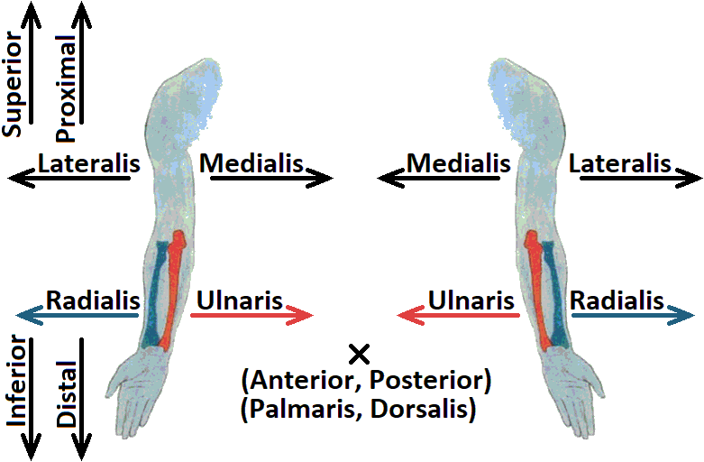

Slide 12
https://anat.lf1.cuni.cz/souhrny/lekzs0102b.pdf
https://www.otorinolaryngologie.cz/content/uploads/2020/02/ppp-tracheotomie.pdf

